Slide 1
开题报告
《泸州老窖博物馆调研报告》
指导老师:方超
报告人：葛世钰

Slide 2
1
5
课题来源
研究方法、内容
目录
2
6
研究目的意义
调研提纲
3
7
拟解决的问题
调研重难点
4
研究现状
8
参考文献

Slide 3
1
中国酒文化历史悠久，文化底蕴浓厚
课题来源
2
相关酒文化博物馆研究较少且不全面
3
泸州酒史可以追溯到秦汉时期，兴于唐宋，盛于明清，特色资源优势，巨大的发展潜力

Slide 4
研究目的和意义
酒文化博物馆的建立与完善能够弥补综合性博物馆在酒文物资料和专业研究方面的不足，有利于促进酿酒技术，历史，文化的传承与传播，同时也是受众休闲，学习，研究的好去处，一定程度上能够促进旅游业的发展，达到可观的经济效益目标。但根据目前的研究现状来看，酒文化博物馆得到的重视不高，且其发展存在一定的不足之处。
本文立足于泸州老窖博物馆的发展现状，通过一系列调研方法，从整体出发，分析泸州老窖博物馆面临的问题及其原因，旨在为泸州老窖博物馆可持续发展提供一些可行性的建议，发挥其独特的资源优势，促进文化传播，使受众能够有良好的参观体验，深刻感受泸州酒城的魅力。这对于泸州的地区文化建设具有重要意义，对酒文化博物馆乃至其他专题博物馆提供借鉴。

Slide 5
1
空间布局弱
简单的展柜和泥塑场景弱化了展览内容的历史韵味
拟解决的问题
2
缺乏有趣的互动体验项目
3
博物馆宣传力度弱，知名度不高
4
根据调研分析资料，发现问题

Slide 6
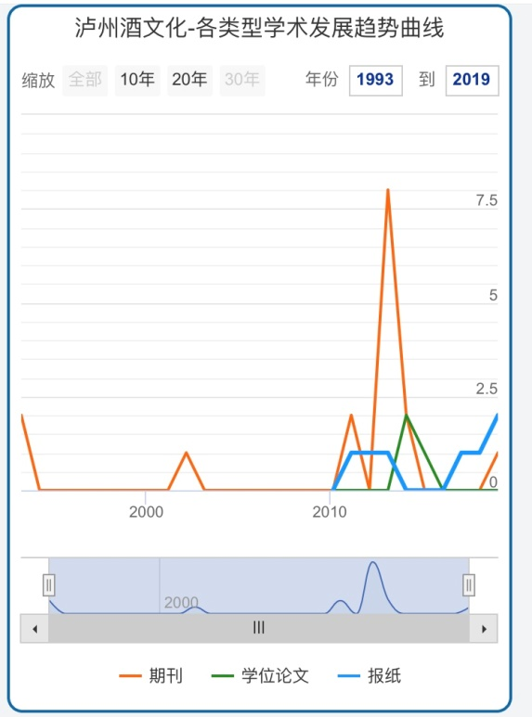
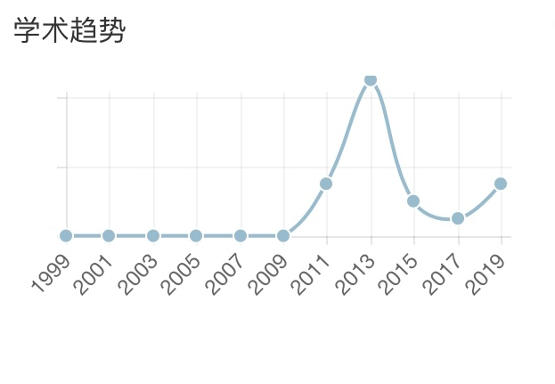
研究趋势
注：图来源于网络

Slide 7
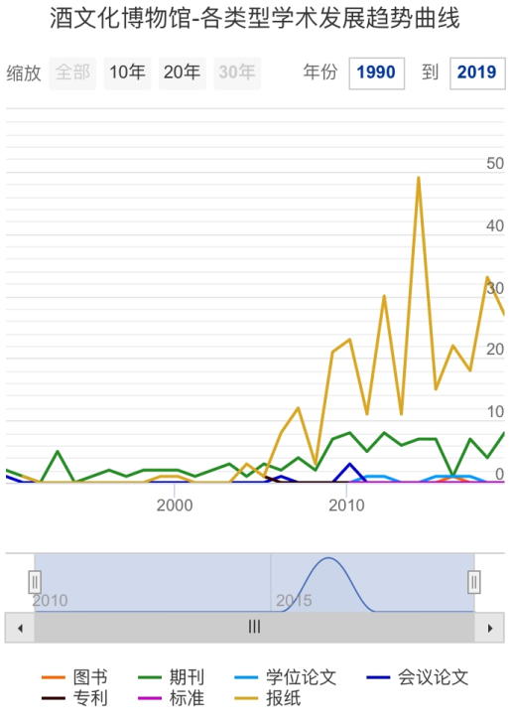
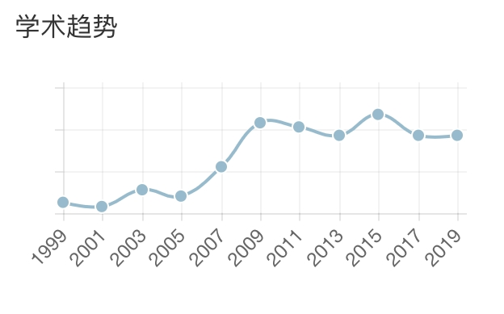
研究趋势
注：图来源于网络

Slide 8
1
赵金松，张宿义，周志宏撰写的
《泸州老窖酒传统酿造技艺的历史文化溯源》
研究现状
2
叶永春撰写的
《关于泸酒文化内涵挖掘与应用研究的几点思考》
泸州酒文化研究现状
3
刘丽君撰写的
《浅析酒文化旅游资源开发》

Slide 9
1
田亚男撰写的
《酒文化博物馆初步研究》
研究现状
2
李礼设计的
《板城烧锅酒文化博物馆展览陈列设计》
酒文化博物馆研究现状
3
李梦涵设计的
《 金彩山白酒博物馆的展示空间设计研究与实践》

Slide 10
研究现状总述
本文研究对象是泸州老窖博物馆，因此相关的研究成果主要集中在泸州酒文化和酒文化博物馆两个相关的领域。
从搜集的文献资料来看，泸州酒文化的相关研究是有的，主要集中在酒史，酿造技艺，文化内涵，旅游资源开发等方面。
酒文化博物馆研究与酒文化研究成果相比，数量少，目前搜集到有酒文化博物馆明确定位的学术研究相对较少，主要集中在展陈设计这一块。

Slide 11
1
文献资料法
2
实地调查法
研究方法
3
问卷调查法
4
深入访谈法
5
案例分析法
6
对比分析法

Slide 12
研究内容
本文立足于泸州老窖博物馆的发展现状，从历史，建筑，藏品，陈列，管理，活动等多方面进行研究，重视泸州老窖博物馆在文化传播，教育，休闲旅游等方面的功能，以受众群体为主要调研对象，对调研信息进行整体和细节的分析，最后呈现自己的调研结果，从而达到预设的目标。
本文的特点在于聚焦泸州老窖博物馆，希望能够以小见大，从研究泸州老窖博物馆出发，个性中寻找共性，找到酒文化博物馆乃至专题性博物馆之间的共性，提供可持续发展的不断完善的措施。

Slide 13
1
第一部分概述泸州老窖博物馆的整体情况，包括历史，建筑，藏品，管理等方面。
调研提纲
2
第二部分从藏品，陈列，活动几方面进行实地调研，对现状进行描述和分析。
3
第三部分进行问卷调查，分析问卷调查反映的问题，深入了解观众体验感受，分析泸州老窖博物馆各方面规划的合理性和特点，分析影响参观体验的种种因素，深入发现问题。
3
第四部分基于前文调研结果，结合典型的酒文化博物馆建设的例子，通过对比、借鉴，总结社会发展及市场对泸州老窖博物馆的新需求，作出对未来发展的展望，并针对
泸州老窖博物馆未来的发展提出相关的建议。

Slide 14
研究重难点
1
重点：
通过研究发现问题，总结酒文化博物馆的个性与共性，结合理论提出解决问题的一系列策略
1
难点：
1、调查问卷的设计
2、通过问卷调查，由点到面进行数据分析，总结获取相关的经验

Slide 15
参考文献：
[1]田亚男. 酒文化博物馆的初步研究[D].吉林大学,2017.
[2]林佳颖.浅析张裕酒文化博物馆服务质量提升对策[J].企业导报,2014(18):78-79.
[3]李礼. 板城烧锅酒文化博物馆展览陈列设计研究[D].北方工业大学,2012.
[4]雷锦锋.川酒文化的展陈设计探析——以水井坊博物馆为例[J].工业设计,2018(11):80-81.
[5] 车晓君. 基于游客创意体验的葡萄酒旅游产品开发[D].首都师范大学,2013.
[6]李关平. 酒文化博物馆的文化设计[N]. 中国文化报,2013-04-20(001).
[7]陈文.泸州博物馆藏酒文物与泸洲酒史浅论[J].四川文物,1993(01):62-65.
[8]谷晓萍,王媛媛.沈阳老龙口酒博物馆游客行为特征分析[J].沈阳农业大学学报(社会科学版),2010,12(04):484-487.

